Slide 1
1，2的乘法口诀
高寨学校 赵益

Slide 2

游戏

Slide 3




双胞胎数字王国

Slide 6





Slide 7
有几个2？

Slide 8
有没有直接计算乘法的方法？

Slide 9
你有什么发现？

Slide 10
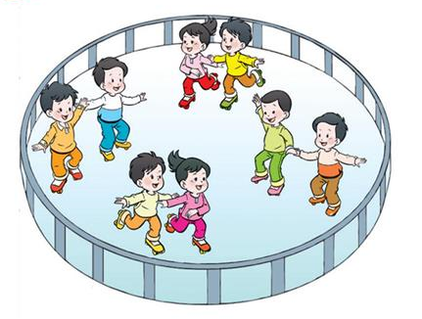
共有几人在滑冰？
2×4=8（人）
计算4个2的和
2×4 或 4×2
口诀：二四得八

Slide 11
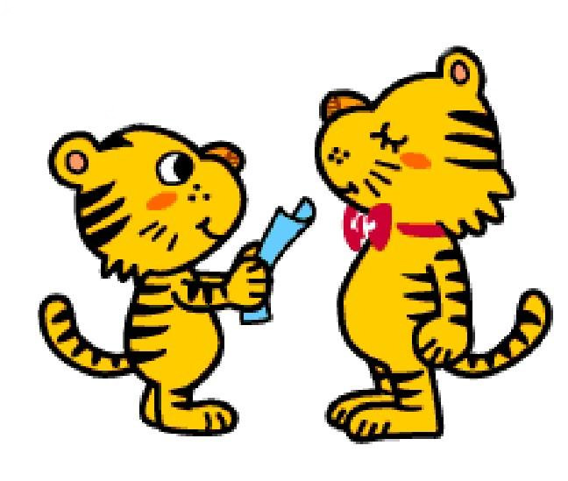
游戏：对口令

Slide 12


“0”有乘法口诀吗？
无论多少个0加起来都是0，0乘任何数的积都是0。
是“二一得二”，还是“一二得二”？
为了便于记忆，乘法口诀里小的因数总是在前面。

Slide 13
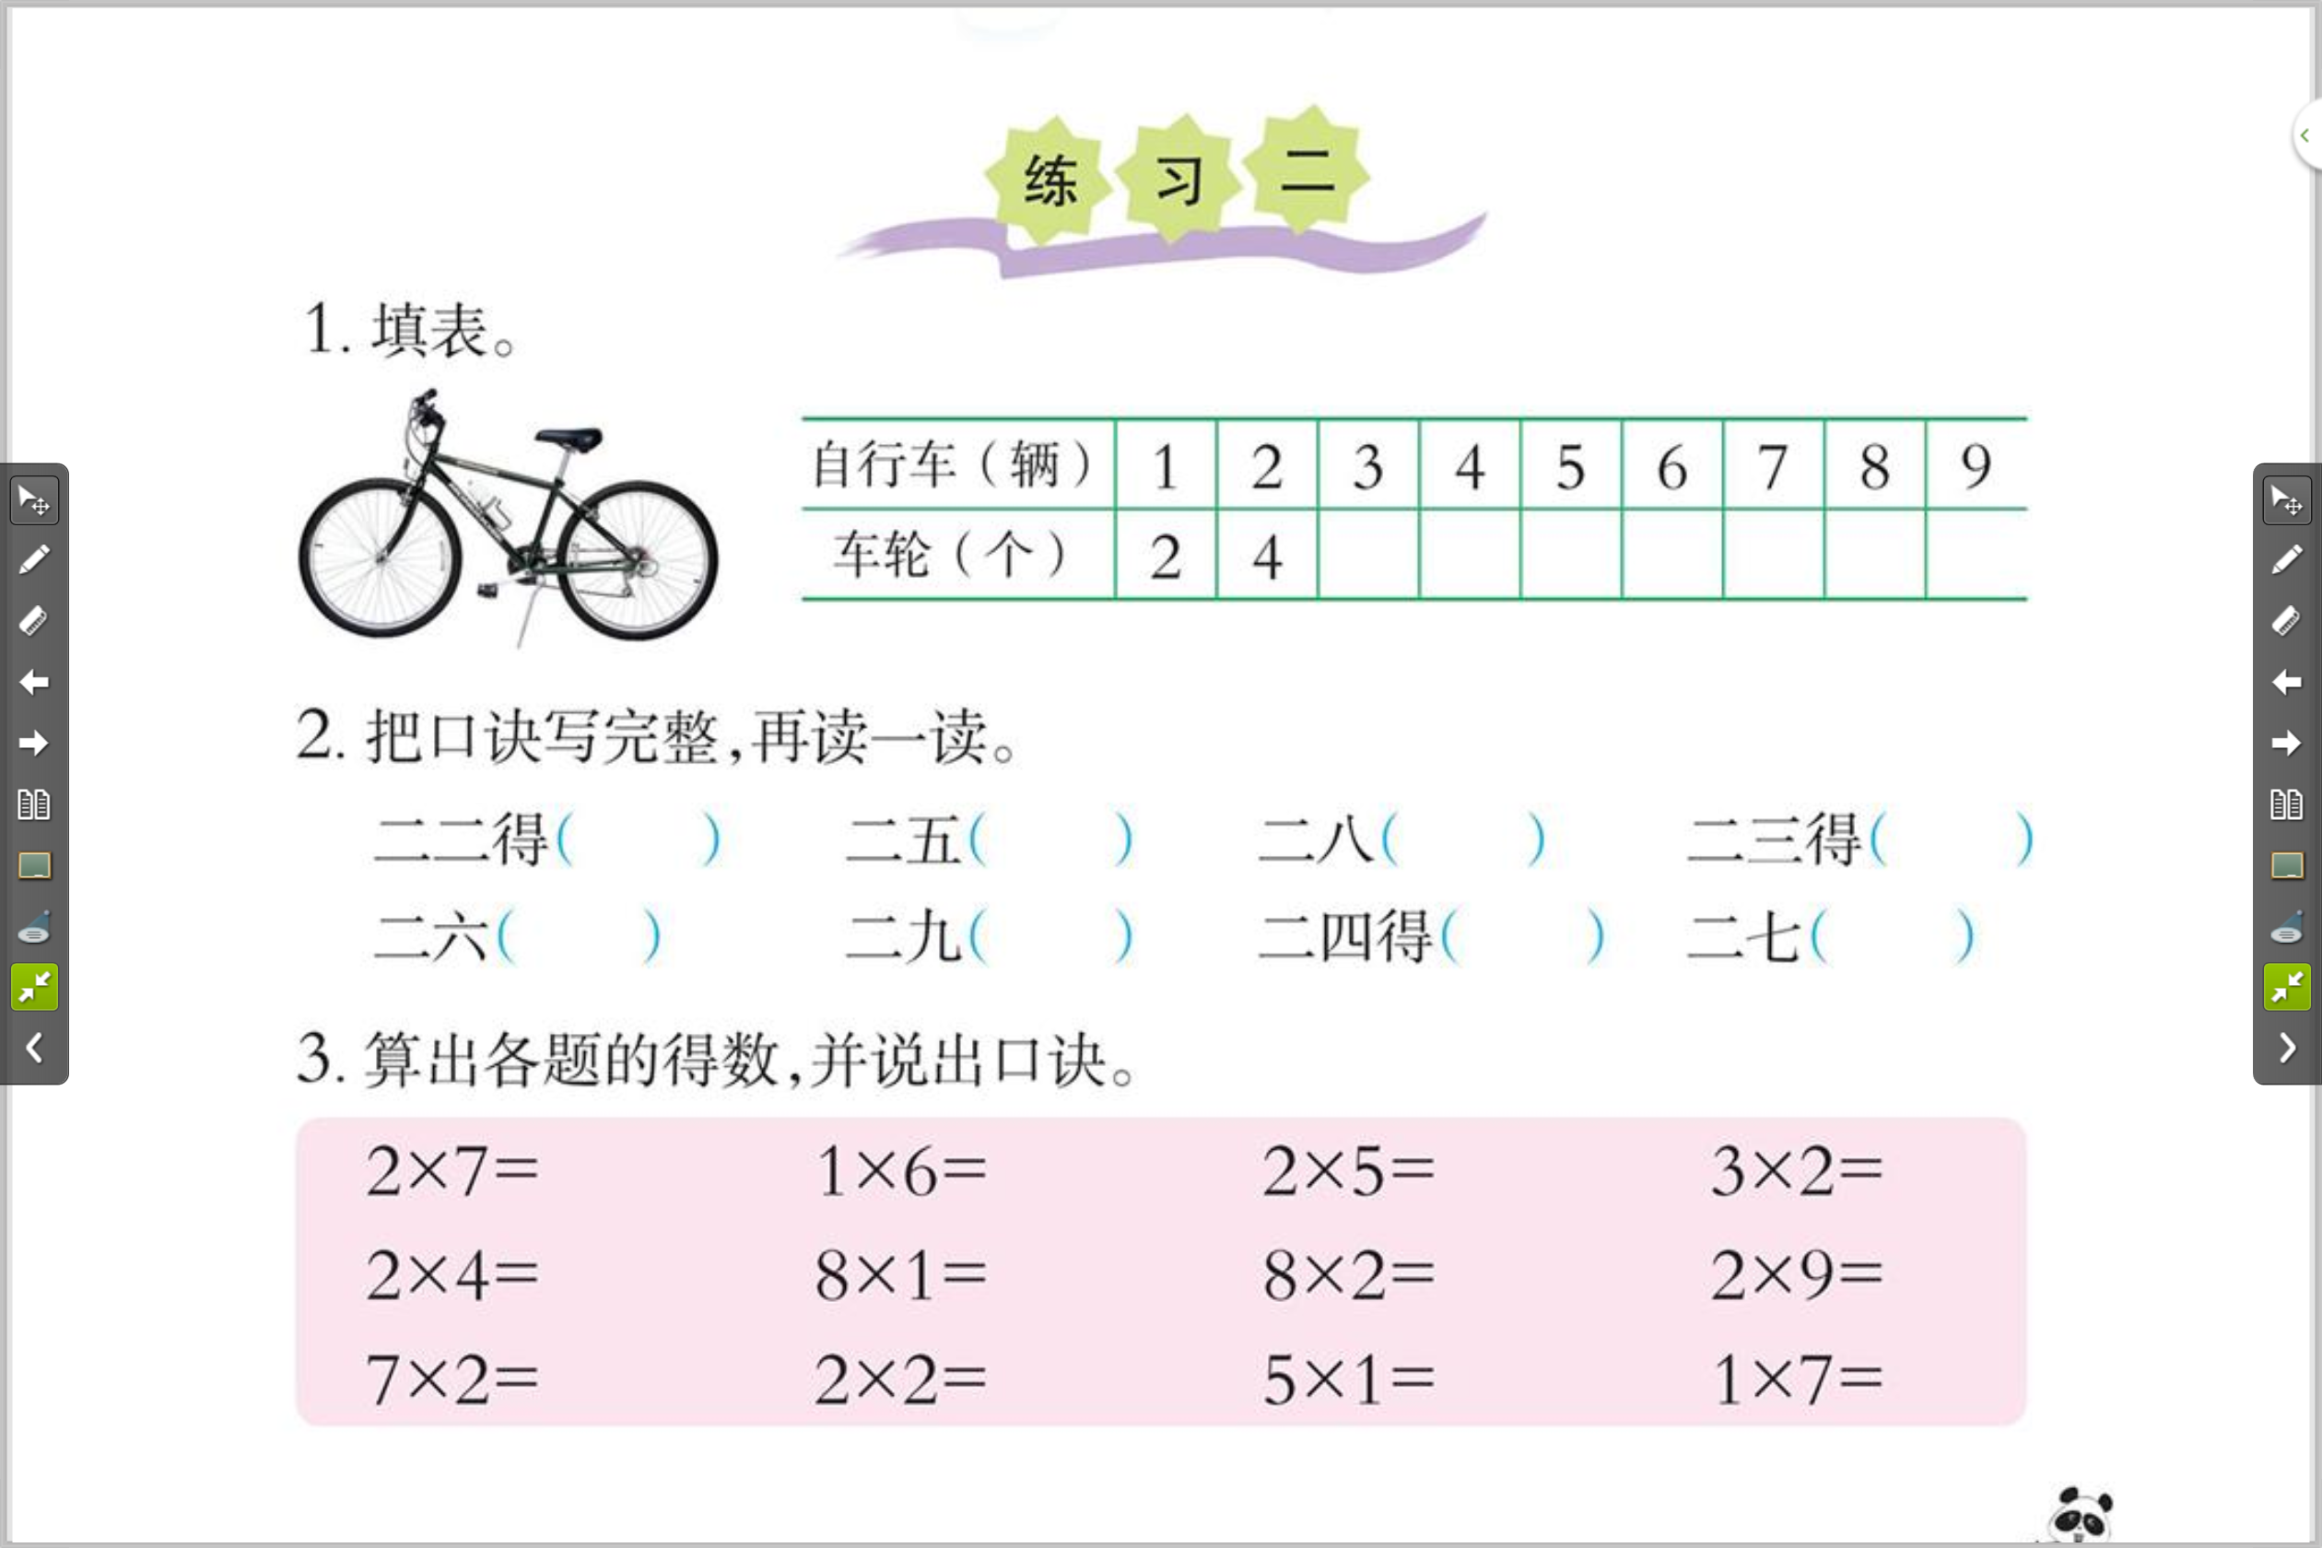
2×
6
8
10
12
14
16
18

Slide 14
四
一十
十六
六
十二
十八
八
十四

Slide 15
你知道吗？
中国在古代约3000年前就有了乘法口诀表，叫“九九歌”，会背乘法口诀的小孩子也能快速计算乘、除法。
由于没有乘法口诀表，在13世纪以前（约800年前），欧州人做乘、除法都非常的辛苦。

Slide 16
思考题，折一折
把一张纸从中间对折1次得到2个长方形，对折2次会得到几个长方形？
对折3次，4次呢？
你能联想到哪几句乘法口诀？

Slide 17
感谢聆听！

